Slide 1
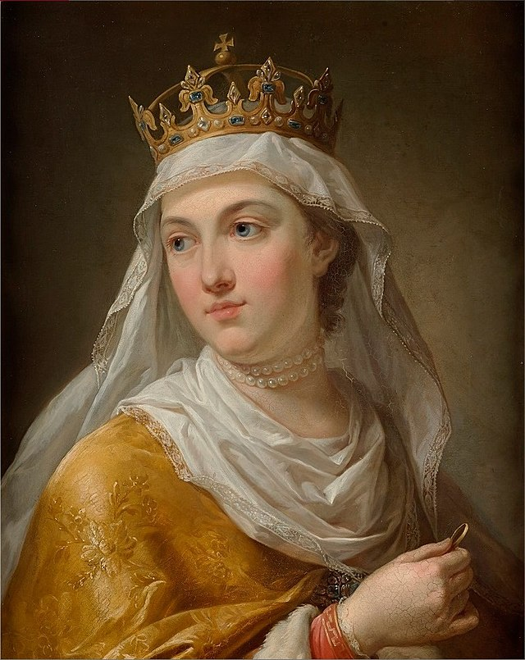
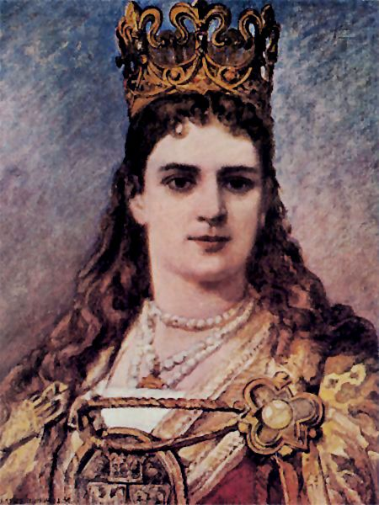
Jadwiga Andegaweńska
Królowa Polski

Slide 2
Życiorys Św.Jadwigi
Była najmłodszą córką króla Węgier i Polski Ludwika I Wielkiego i Elżbiety Bośniackiej. Urodziła się 18 II 1374 r. w Budzie. W dzieciństwie została przeznaczona na żonę Wilhelma Habsburga (zaręczona w 1378 r.), przez pewien czas przebywała na dworze wiedeńskim. Po śmierci najstarszej siostry Katarzyny w 1379 r. powróciła na Węgry, aby tu przygotowywać się do objęcia w przyszłości tronu węgierskiego, kształcić się, zdobywać wiedzę. Dzięki swoim kuzynkom Piastównom Annie i Jadwidze poznała język polski i naszą kulturę. Król Ludwik wyznaczył na tron Polski swoja córkę Marię zamężną z Zygmuntem Luksemburskim. Jednakże Maria po śmierci ojca została wybrana przez Węgrów na tron węgierski. Wówczas Polacy zażądali od Elżbiety Bośniackiej, aby do Krakowa przybyła jej córka Jadwiga. Po trudnych pertraktacjach Elżbieta przyjęła warunki postawione przez stronę polską i Jadwiga została ukoronowana w katedrze wawelskiej przez arcybiskupa gnieźnieńskiego Bodzantę 15 lub 16 X 1384 r. na króla Polski. Za radą panów polskich i na ich prośbę Jadwiga zerwała zaręczyny z Wilhelmem i zgodziła się wyjść za mąż za starszego od siebie o 20 lat wielkiego księcia Litwy Jagiełłę. Można powiedzieć, że złożyła swoje życie w ofierze dla Boga i Polski. Jagiełło przyjął chrzest w katedrze wawelskiej 15 II 1386 r., a trzy dni później miał miejsce ślub Jadwigi z nowym królem Polski. Koronacja Władysława Jagiełły odbyła się 4 III 1386 r. w katedrze wawelskiej. Jagiełło postanowił, że Litwini przyjmą wiarę katolicką. W lutym 1387 r. rozpoczęła się chrystianizacja Litwy od mieszkańców stolicy Wilna. Jadwiga przysyłała na Litwę neofitom białe lniane szaty. Na jej prośbę i króla Władysława papież Urban VI erygował 12 III 1388 r. diecezję wileńską, kościół katedralny i na pierwszego biskupa diecezji wyznaczył sufragana gnieźnieńskiego Andrzeja Jastrzębca.

Slide 3
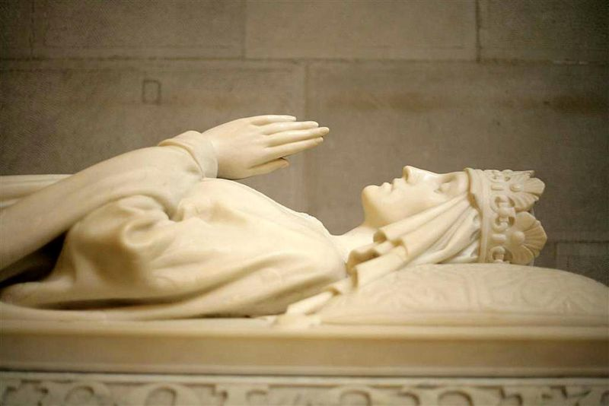
.
Święta Jadwiga jest patronką młodzieży dlatego młodzi ludzie często modlą się przy jej nagrobku.

Slide 4
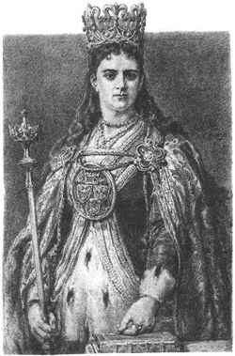
Wygląd Jadwigi
Podczas renowacji katedry na Wawelu, 22 stycznia 1889 roku, odkryto kryptę pod posadzką, w której znajdował się grobowiec królowej Jadwigi. Badania antropologiczne prowadził Izydor Kopernicki, profesor Uniwersytetu Jagiellońskiego. Opracowanie pozostało w rękopisie, ogłosił je dopiero w 1914 roku prof. Juliusz Talko-Hryncewicz.
Znając wyniki badań nad szczątkami kostnymi, Paweł Sikora tak przedstawił wygląd Królowej Można sobie wyobrazić królową Jadwigę jako kobietę młodą, bardzo wysoką, blondynkę, o głowie krótkiej, czole prostym, wysokim i twarzy wąskiej, nosie prostym, wąskim.

Slide 5
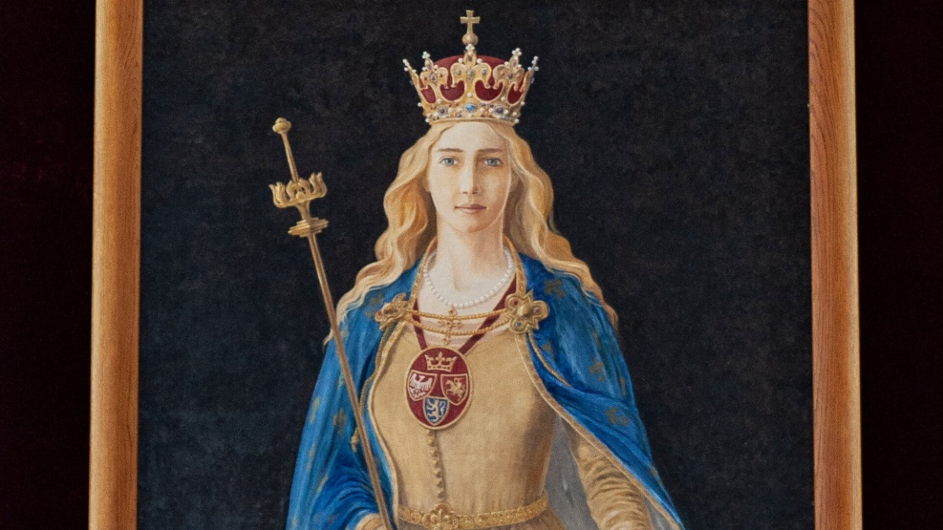
.
Królowa lubiła muzykę, tańce i śpiew. Czytała uczone księgi i opiekowała się nauką, myśląc o odnowieniu uniwersytetu w Krakowie. W testamencie zapisała swoje klejnoty na odbudowę i rozbudowanie krakowskiego uniwersytetu. Jej wolę wykonał król Władysław Jagiełło i dlatego uczelnia ta do dziś nosi jego imię. Aktywność Jadwigi przejawiała się też w działalności charytatywnej. Opiekowała się biednymi i chorymi, nie żałując pieniędzy na utrzymanie szpitali dla ubogich. Królowa zadziwiała swoją urodą i niezwykłą osobowością. Była szlachetna, sprawiedliwa i dobra. Nie okazywała nikomu pychy, gniewu czy niechęci.
Wykształcenie królowej było znacznie wyższe niż przeciętnie spotykane na dworach polskich. Mówiła od dzieciństwa kilkoma językami, umiała pisać i czytać, znała również język polski.

Slide 6
.
„Jadwiga jest w sercu Polski.
A Polska na każdym etapie swoich
dziejów musi stwierdzić,
że była i jest sobą
w znacznej mierze przez Jadwigę.”
Karol Wojtyła

Slide 7
Koniec
Michał Szabat

